Slide 1

Работа с сетью

Slide 2
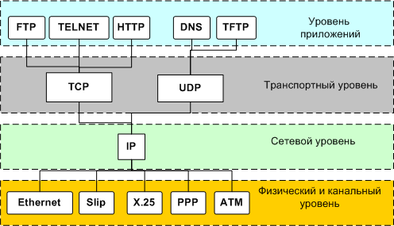
Стек протоколов

Slide 3
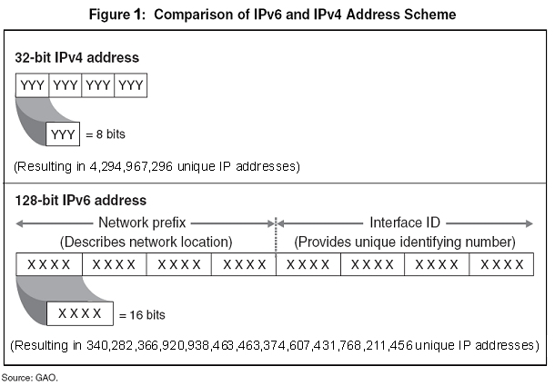
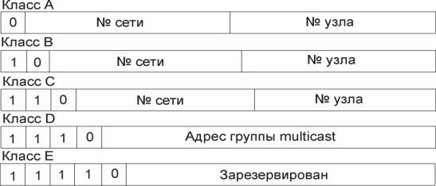
Internet Protocol (IP)
IP-адрес
IPv4 (32 бита)
IPv6 (128 бит)
Порт (16 бит)

Slide 4
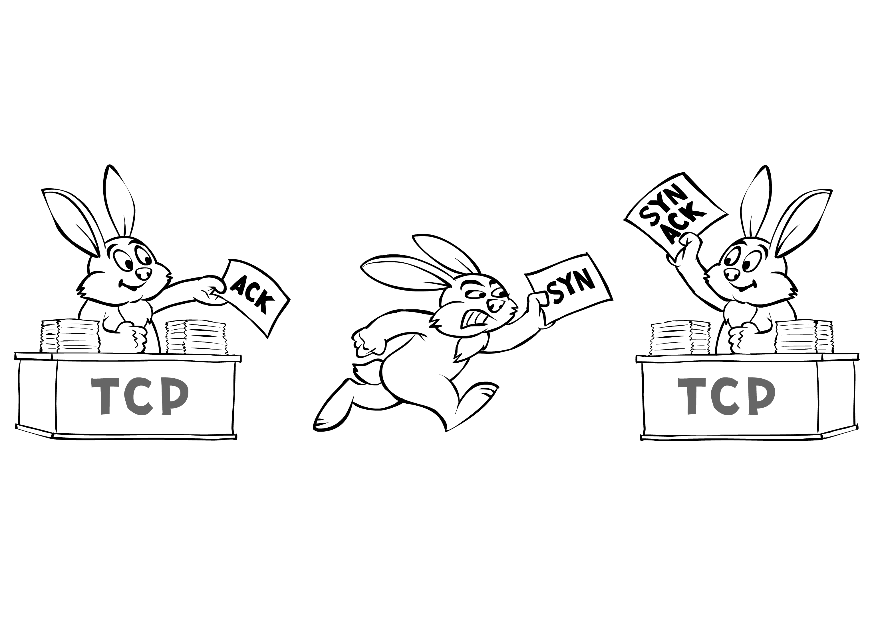
Transmission Control Protocol
Двусторонний канал с гарантией доставки

Slide 5
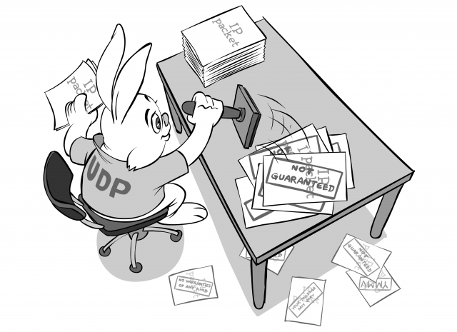
User Datagram Protocol
Односторонний канал без гарантии доставки

Slide 6
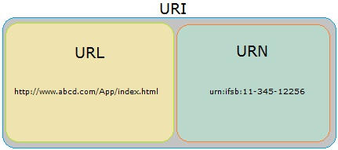
Uniform Resource Identifier
Идентифицирует ресурс
Общий URI
[scheme:]scheme-specific-part[#fragment]
Иерархический URI
[scheme:][//[user-info@]host[:port]][path][?query] [#fragment]
Класс URI
http://tools.ietf.org/html/rfc1738

Slide 7
Создание URI
Конструкторы класса URI
URI(String) – по строке
URI(scheme, ssp, fragment) – из крупных частей
URI(sheme, userInfo, host, port, path, query, fragment) – из мелких частей
Фабричные методы класса URI
create(String) – по строке
Из других объектов
file.toURI() – из дескриптора файла
url.toURI() – из URL
Исключение URISyntaxException

Slide 8
Получение частей URI
getScheme() scheme
getSchemeSpecificPart() sheme-specific part
getAuthority() [user-info@]host[:port]
getUserInfo() user-info
getHost() port
getPort() host
getPath() path
getQuery() query
getFragment() fragment

Slide 9
Операции над URI
Нормализация
URI normalize() – нормалиовать URI
«Откладывание» от базового URI
URI resolve(URI base)
URI resolve(String base)
Взятие относительного URI
URI relativize(URI base)
Сравнение
equals(Object)

Slide 10
Uniform Resource Locator
Указывает местоположение ресурса
Подмножество иерархических URI
Класс URL

Slide 11
Создание URL
Конструкторы класса URL
URL(String) – по строке
URL(protocol, host, file) – из крупных частей
URL(protocol, host, port, file, path, query, fragment) – из мелких частей
Из других объектов
file.toURL() – из дескриптора файла
uri.toURL() – из URI
Исключение MalformedURLException

Slide 12

Соединения
Позволяют оперировать с ресурсами, заданными URL

Slide 13
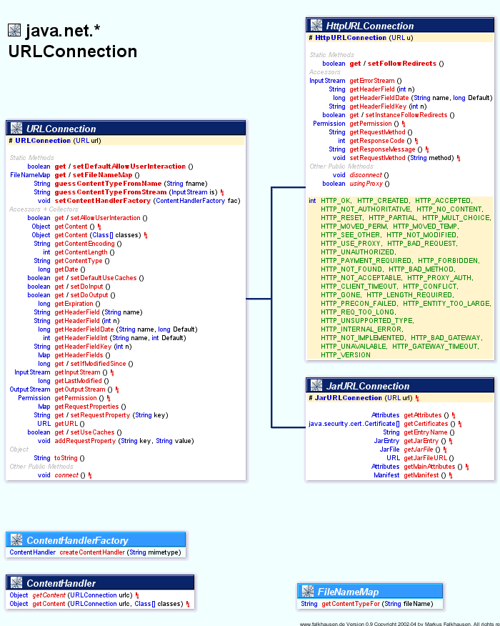

Slide 14
Жизненный цикл соединения
Открытие соединения
url.openConnection()
Установка свойств соединения
Установка соединения
connect()
Оперирование с соединением
getInputStream()/getOutputStream()
Закрытие соединения
close()

Slide 15
Поддерживаемые протоколы
http – HTTP-ресурс
https – HTTPS-ресурс
ftp – FTP-файл
file – локальный файл
jar – файл внутри Jar

Slide 16
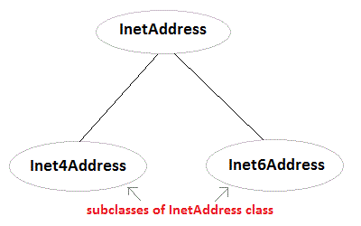
Интернет-адрес
Представляет пару IP-адрес – доменное имя

Slide 17
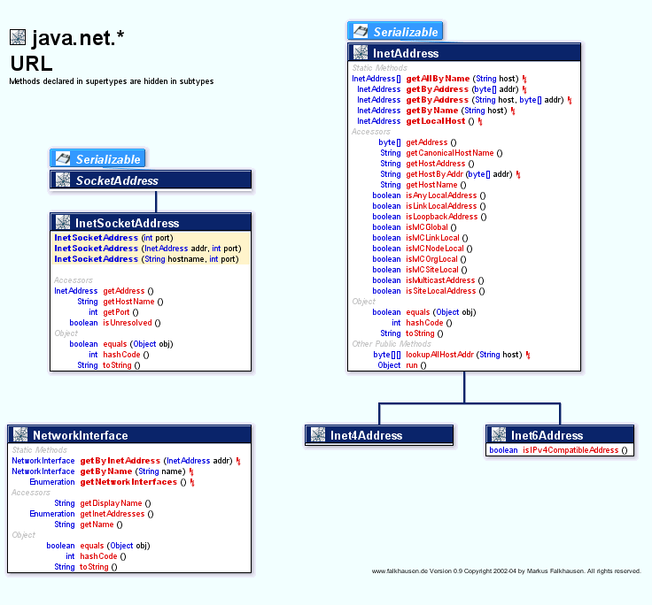
InetAddress

Slide 18
Получение интернет-адресов
Фабричные методы класса InetAddress
InetAddress getByName(String) – любой по доменному имени
InetAddress[] getAllByName(String) – все по доменному имени
InetAddress getByAddress(byte[]) – по IP-адресу
InetAddress getByAddress(String, byte[]) – по доменному имени и IP-адресу
InetAddress getLocalHost() – адрес текущего компьютера

Slide 19
Методы интернет-адресов
Работа с DNS
String getHostName() – получение доменного имени
String getCanonicalHostName() – получение полного доменного имени
Работа с IP-адресом
byte[] getAddress() – получение IP-адреса
String getHostAddress() – получение IP-адреса в текстовой форме
Прочие
isReachable(int timeout) – проверка достижимости

Slide 20
Адрес порта
Представляет пару интернет-адрес – порт

Slide 21
Создание адресов порта
Конструкторы класса InetSocketAddress
InetSocketAddress(InetAddress, int port) – по адресу и порту
InetSocketAddress(String, int port) – по доменному имени и порту

Slide 22
Методы адресов портов
Информация об адресе
getAddress() – получение интернет-адреса
getHostName() – получение имени
getPort() – получение порта

Slide 23
TCP-сокеты
Применяются для связи по протоколу TCP
Образуют два независимых потока данных
Классы
Socket – представляет TCP-соединение, создает TCP-соединение на стороне пользователя
ServerSocket – создает TCP-соединения на стороне сервера

Slide 24
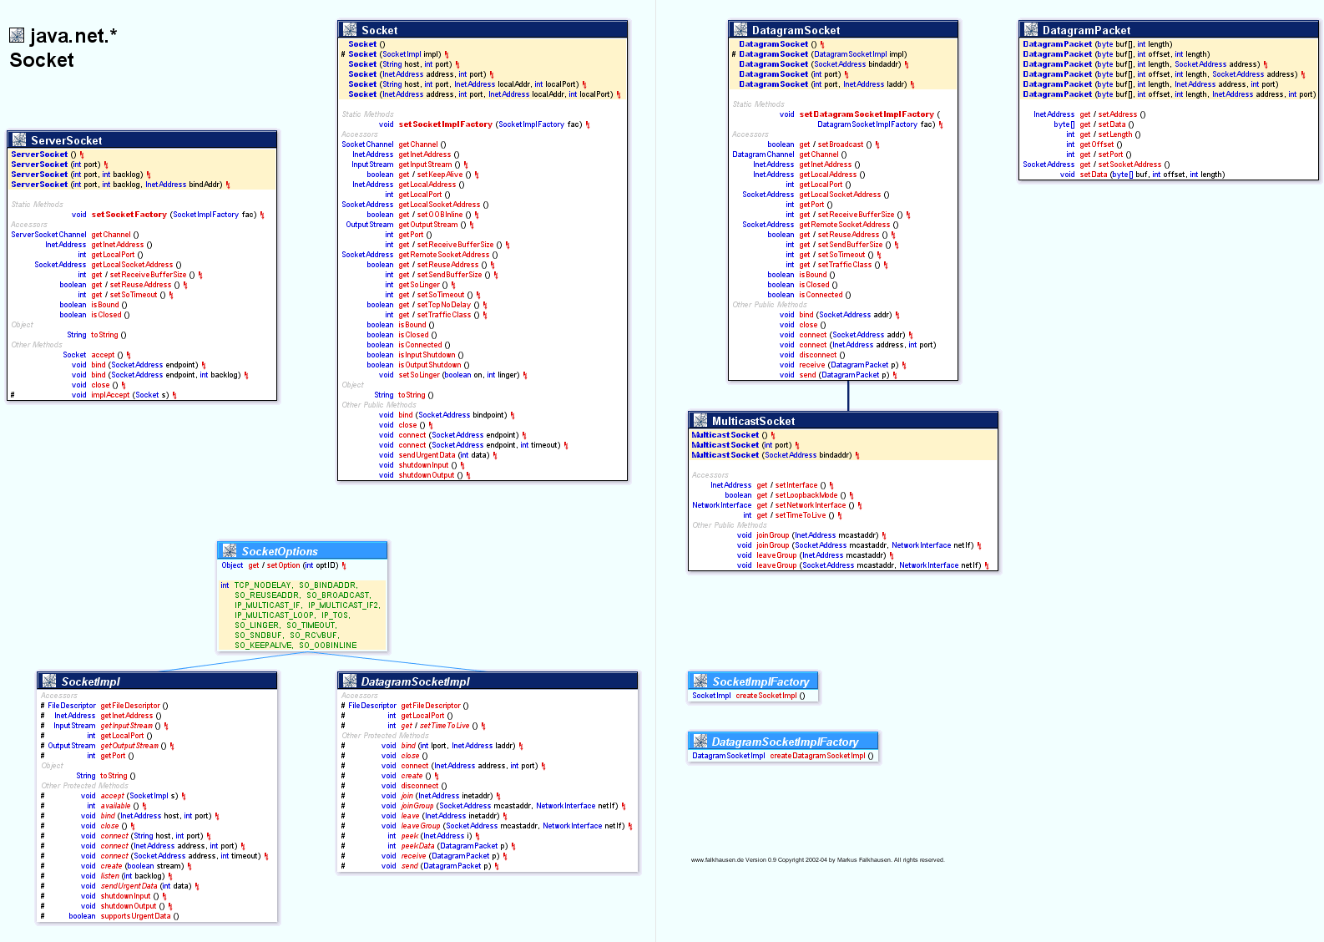

Slide 25
Создание соединения на клиенте
Конструкторы класса Socket
Socket(InetAddress, port) – по интернет-адресу
Socket(String host, port) – по доменному имени
Socket(InetAddress, port, InetAddress, port) – по заданному локальному адресу и порту
Socket() – без установления соединения
Методы класса Socket
connect(SocketAddress, timeout?) – установить соединение

Slide 26
Ввод-вывод
Потоки
getInputStream() – входящий поток
getOutputStream() – исходящий поток
Закрытие потоков
shutdownInput() – закрытие входящего потока и отбрасывание полученных данных
shutdownOutput() – закрытие исходящего потока
Проверка потоков
isInputShutdown() – входящего потока
isOutputShutdown() – исходящего потока

Slide 27
Получение информации
Об удаленном конце
getInetAddress() – интернет адрес
getPort() – порт
getRemoteSocketAddreess() – адрес порта
Об локальном конце
getLocalAddress() – интернет адрес
getLocalPort() – порт
getLocalSocketAddreess() – адрес порта

Slide 28
Закрытие соединения
Соединение закрывается
Методом close() сокета
Методом close() потоков сокета
При закрытии с удаленной стороны

Slide 29
Создание соединений на сервере
Конструкторы класса ServerSocket
ServerSocket(port) – по порту
ServerSocket(port, backlog) – по порту, с указанием размера очереди
ServerSocket() – без привязки
Методы класса ServerSocket
bind(SocketAddress) – по адресу порта
bind(SocketAddress, backlog) – по адресу порта, с указанием размера очереди

Slide 30
Прием соединений на сервере
Методы класса ServerSocket
Socket accept() – ждет следующего клиента и создает соединение
setSoTimeout() – установка времени ожидания
getSoTimeout() – получение времени ожидания
close() – окончание ожидание клиентов

Slide 31
UDP-сокеты
Применяются для связи по протоколу UDP
Классы
DatagramPacket – UDP пакет
DatagramSocket – UDP-сокет для приема и отсылки пакетов

Slide 33
Создание UDP-пакетов
Для приема
DatagramPacket(byte[], offset?, length) – по буферу
Для отправки
DatagramPacket(byte[], offset?, length, InetAddress, port) – по интернет-адресу и порту
DatagramPacket(byte[], offset?, length, SocketAddress) – по адресу порта

Slide 34
Операции с UDP-пакетами
Работа с данными
getData()/setData() – буфер данных
getOffset()/setOffset() – смещение данных
getLength()/setLength() – длина данных
Работа с адресами
getAddress()/setAddress() – интернет-адрес
getPort()/setPort() – порт
getSocketAddress()/setSocketAddress() – адрес порта

Slide 35
Создание UDP-сокета
Конструкторы класса DatagramSocket
DatagramSocket(port) – по порту
DatagramSocket() – случайный порт
DatagramSocket(InetAddress, port) – по порту и адресу
DatagramSocket(SocketAddress) – по адресу порта
DatagramSocket(null) – без привязки
Методы класса DatagramSocket
bind(SocketAddress) – привязывает к адресу

Slide 36
Прием и отсылка UDP-пакетов
Прием пакета
receive(DatagramPacket) – ожидает получения пакета
Блокируется до приема пакета
Возможно принимать пакеты параллельно
Отсылка пакета
send(DatagramPacket) – отсылает пакет
Возможно отсылать пакеты параллельно

